Slide 1
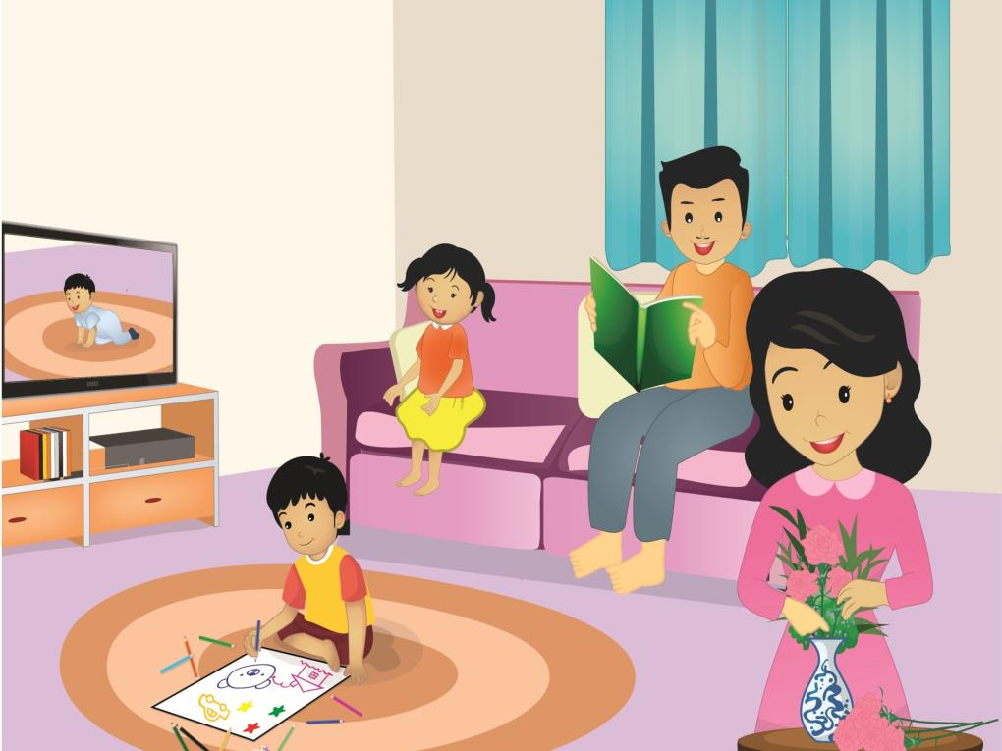
TEMA 9
BENDA-BENDA DI SEKITAR KITA
Subtema 2
Benda dalam Kegiatan Ekonomi
PEMBELAJARAN 2
HENI NURHAENI, M.Pd

Slide 2
Pembelajaran 2:
T9 St2
P2
Ciri-Ciri Iklan Media Elektronik
Muatan
Bahasa Indonesia
KD 3.4 dan 4.4
Iklan pada media elektronik memiliki ciri-ciri, antara lain sebagai berikut!
Iklan disampaikan dalam bentuk suara, gambar, dan gerakan.
Memiliki durasi waktu yang cukup singkat.
Gaya bahasa mudah dipahami dan persuasif. Persuasif artinya mengajak seseorang agar tertarik dengan produk yang diiklankan.
Khusus untuk iklan radio, informasi produk yang disampaikan harus jelas, sehingga pendengar dapat membayangkan produk yang diiklankan.
Iklan biasanya diiringi oleh musik pengiring untuk menciptakan suasana yang mendukung isi iklan.

Slide 3
Pembelajaran 2:
T9 St2
P2
Campuran dan Contohnya
Muatan
IPA
KD 3.9 dan 4.9
Perhatikan contoh-contoh campuran berikut!
Contoh campuran homogen:
Minuman serbuk buah berasal dari campuran air dengan serbuk buah. Serbuk stroberi larut sempurna dalam air. Air berubah warna dan menghasilkan manis khas buah stroberi.
Larutan oralit berasal dari campuran air dengan serbuk oralit. Serbuk oralit larut sempurna dalam air.
Alkohol 70% biasa digunakan untuk membersihkan luka. Alkohol 70% berasal dari alkohol murni yang diencerkan dengan air.

Slide 4
Contoh campuran heterogen:
Air kopi yang menyisakan ampas di bagian dasar gelas. Artinya, bubuk kopi tidak larut sempurna dalam air.
Air dan minyak yang tidak menyatu. Letak minyak berada di atas lapisan air.
Beras yang direndam di dalam air. Beras akan tampak mengendap pada bagian dasar wadah dan tidak larut dalam air.

Slide 5
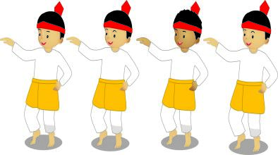
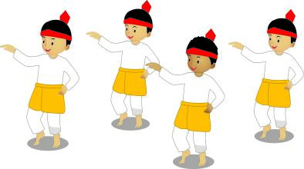
Pembelajaran 2:
T9 St2
P2
Pola Lantai dalam Tari Kreasi Daerah
Muatan
SBdP
KD 3.3 dan 4.3
Pola lantai tari kreasi daerah umumnya merupakan tari yang dilakukan secara berkelompok. Perhatikan salah satu contoh tari daerah asal Aceh, yaitu Tari Seudati.
Tari Seudati memiliki pola lantai lurus dan zig-zag.

Slide 6
Gambar berikut merupakan gambar contoh bentuk pola lantai tari kreasi daerah.
Pola lantai vertikal, yaitu penari membentuk garis lurus ke depan atau ke belakang.
Pola lantai horizontal, yaitu penari berbaris membentuk garis lurus ke samping.
Pola lantai menyilang, yaitu penari membentuk garis menyudut ke kanan dan ke kiri.

Slide 7
Gambar berikut merupakan gambar contoh bentuk pola lantai tari kreasi daerah.
Pola lantai melengkung, yaitu penari berbaris membentuk garis melengkung.
Pola lantai zig-zag, yaitu penari berbaris membentuk garis zig-zag atau berliku-liku.

Slide 8
TERIMA KASIH
SELAMAT BELAJAR
DAN TETAP SEMANGAT
HENI NURHAENI, M.Pd

